Slide 1
DOUBLE DEGREE
ENSAM PARISTECH
Referente: Prof.ssa Cherubini
stefania.cherubini@poliba.it

Slide 2
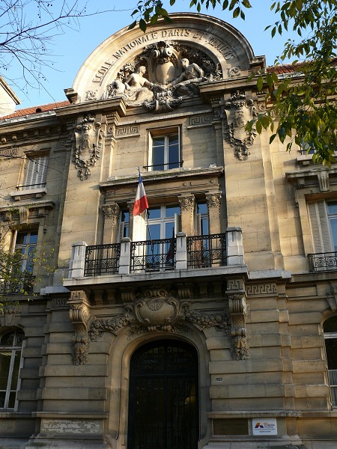
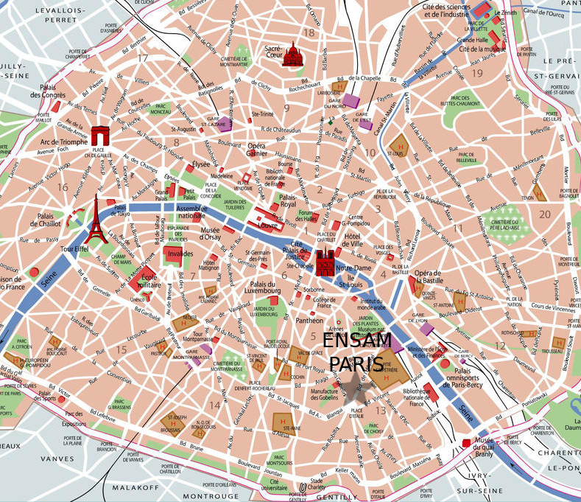
DOVE
- Ecole Nationale Supérieure d’Arts et Métiers,
una delle migliori ’Ecole d’ingenieur’ francesi
- Campus universitario in zona centrale a Parigi
- Primo anno della Magistrale a Bari, il secondo
a Parigi

Slide 3
CURRICULA DISPONIBILI
MASTER MFFA (Mécanique des Fluides: Fondements et Applications), indirizzo Aerodinamica e Aeroacustica
MASTER IMCE (Ingénierie des Machines de Conversion d'Energie), percorso in Energetica ed Ambiente
Master MAGIS (Scienza dei materiali per l’ingegneria): vari percorsi

Slide 4
Master MFFA
Aerodinamica e aeroacustica
Obiettivi:
Formare alle attività di ricerca fondamentale ed applicata nell’ambito dell’aerodinamica e dell’aeroacustica
Acquisire una robusta conoscenza dei modelli fisici e dei metodi di simulazione numerica associati ai problemi di aerodinamica ed aeroacustica
Applicare le conoscenze acquisite nei problemi industriali
Possibili sbocchi:
Ingegnere R&D in aziende o grandi organismi di ricerca in ambito aeronautico (ONERA, SNECMA, MBDA, Eurocopter, DAssault) automobilistico ( Renault, PSA, équipementiers, SNCF, Alstom), energetico e dei processi industriali (CEA, EDF, Air Liquide, St Gobain)
Ricercatore in grandi organismi di ricerca (università, INRIA, CNR- CNRS)

Slide 5
MASTER MFFA
Aerodinamica e Aeroacustica
Primo semestre
(da fine settembre a fine febbraio): corsi
30 CFU Obbligatori: Denominazione | n. CFU | SSD | Tipologia
Aerodinamica (Aérodynamique) | 3 | IND/06 | Affine Integrativa
Aeroelasticità (Aéroélasticité) | 3 | IND/14 | Caratterizzante
Dinamica e modellazione della turbolenza (Dynamique et modélisation de la turbulence) | 3 | IND/06 | Affine Integrativa
Fondamenti di simulazione numerica (Bases de la simulation numérique) | 3 | MAT/08 | A scelta
Francese (Français langue étrangère) | 3 |  | Altro
Instabilità dei flussi comprimibili (Instabilités compressibles) | 3 | IND/08 | Caratterizzante
Metodi numerici avanzati (Méthodes numériques avancées) | 3 | MAT/08 | A scelta
Mini-progetto (Projet) | 3 | IND/08 | Caratterizzante
Esame a scelta (da attività di ricerca) | 6 |  | A scelta

Slide 6
MASTER MFFA
Aerodinamica e Aeroacustica
6CFU a scelta vincolata tra quelli della lista seguente: Denominazione | n. CFU | SSD | Tipologia
Aeroacustica (Aéroacoustique) | 3 | IND/06 | Affine Integrativa
Acustica in campo libero (Acoustique aérienne) | 3 | IND/06 | Affine Integrativa
Ottimizzazione e quantificazione delle incertezze (Optimisation et quantification des incertitudes) | 3 | IND/13 | Caratterizzante
Metodi numerici per i flussi incomprimibili (Méthodes numériques pour les écoulements incompressibles) | 3 | IND/06 | Affine integrativa
Flussi multi-fase: dinamica di bolle e gocce (Ecoulements multiphasiques: dynamique des bulles et des gouttes) | 3 | IND/06 | Affine integrativa
Secondo semestre (da inizio marzo a inizio settembre):
Stage in università o azienda
18 CFU di tesi + 6 di tirocinio (+6 di esame a scelta già conteggiati)

Slide 7
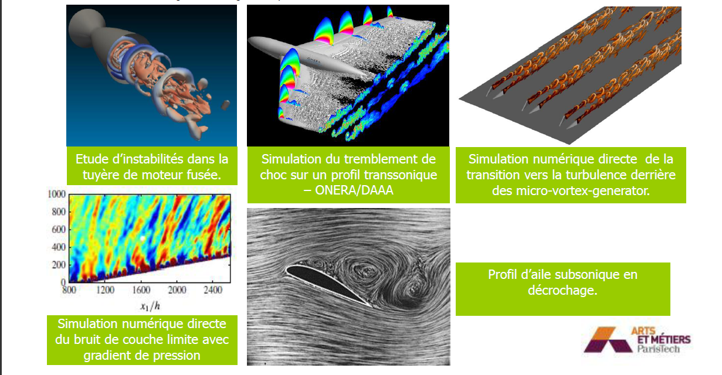
Esempi di stage

Slide 8
Master IMCE: Ingegneria delle macchine per la conversione di energia
Obiettivi:
Acquisire skill specifiche nella concezione e analisi dei flussi nelle turbomacchine (pompe, fan, compressori, turbine, macchine volumetriche, …)
Sviluppare competenze di R&D nei domini energetici e meccanici seguendo un approccio generale di tipo industriale.
Possibili sbocchi:
Industrie energetiche, ferroviarie, marine, automobilistiche, aeronautiche, di produzione e sviluppo dell’energia petrolifera (Areva, Bouygues, Carrier, EDF, Faurecia, GDF, Blackmer, PSA, Sagem, Technicatome, Valeo, Rowenta, Valeo, Snecma, y, Renault, Arcelor, SNPE, Saint-Gobain, Snecma, Technip, …)
Ingegnere in laboratori pubblici o privati o centri tecnici industriali

Slide 9
Master IMCE: Ingegneria delle macchine per la conversione di energia
Primo semestre: corsi
Secondo semestre: stage in università o azienda
18 CFU di tesi + 6 di tirocinio (+6 di esame a scelta già conteggiati)
36 CFU obbligatori Denominazione | n. CFU | SSD | Tipologia
Fondamenti dell'efficacia energetica | 6 | IND/09 | Caratterizzante
Sistemi reattivi, turbolenza e trasmissione del calore; applicazioni alla propulsione terrestre e aeronautica | 6 | IND/09 | Caratterizzante
Sistemi energetici efficienti | 6 | IND/09 | Caratterizzante
Ottimizzazione delle prestazioni delle turbomacchine | 6 | IND/08 | Caratterizzante
Gestione strategica e lingua straniera | 3+3 | IND/35-LIN/12 | A scelta
Esame a scelta (da attività di ricerca). | 6 |  | A scelta

Slide 10
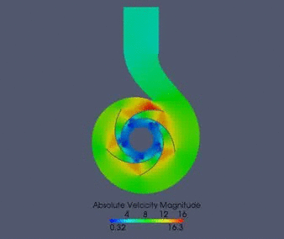
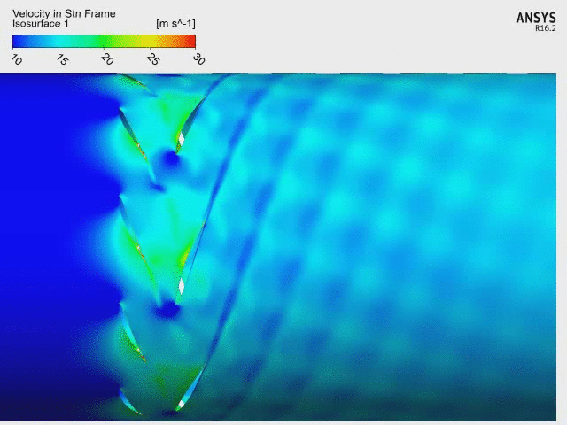
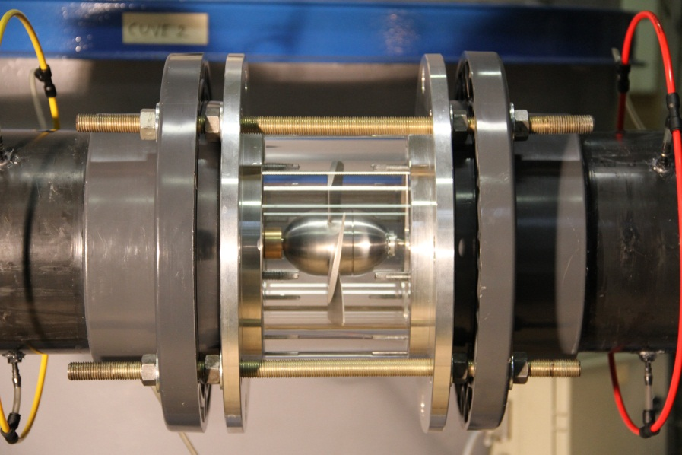
Master IMCE: Ingegneria delle macchine per la conversione di energia
Esempi di stage
Simulazione/sperimentazione di flussi in pompe centrifughe, compressori o turbine

Slide 11
Master MAGIS: Materiali e scienze dell’ingegneria
Obiettivi:
Fornire una formazione specializzata sulla meccanica dei materiali, permettendo di stabilire le relazioni tra il processo industriale, il materiale, la sua microstruttura e le sue proprietà meccaniche per applicazioni industrali avanzate e dei processi innovativi
Acquisire competenze nella meccanica dei materiali, che si possa applicare a una grande varietà di materiali (polimeri, metalli, compositi, ceramici, elastomeri eccetera) correntemente utilizzati nei processi industriali
Possibili sbocchi:
Ingegnere R&D in aziende di vario tipo (EDF, Safran, Renault ecc..)

Slide 12
Master MAGIS: Materiali e scienze dell’ingegneria
Primo semestre: corsi
Corsi Obbligatori (18 ECTS) Denominazione | CFU | SSD | Tipologia
Materials constitutive equations | 3 | IND/14 | Caratterizzante
Numerical methods for continuum mechanics | 3 | IND/14 | Caratterizzante
Advanced experimental methods | 3 | IND/12 | Caratterizzante
Physical origin of materials behaviour | 3 | IND/22 | Affine Integrativa
Research project | 3 |  | A scelta
Scientific communication in foreign language | 3 | LIN/12 | Ulteriori conoscenze linguistiche

Slide 13
Master MAGIS: Materiali e scienze dell’ingegneria
ELECTIVE 1: Damage and fracture of materials and structures | CFU 12 | SSD | Tipologia
Fracture mechanics | 3 | IND/14 | Caratterizzante
Mechanics of materials under impact loading | 3 | IND/14 | Caratterizzante
Continuum damage mechanics | 3 | IND/14 | Caratterizzante
Chosen complementary course | 3 |  | A scelta
ELECTIVE 2: Metals and alloys processing, advanced methods and innovative processes | CFU 12
Solid metal processing, from raw materials to components: physics and mechanics | 3 | IND/16 | Caratterizzante
Fluid metal processing | 3 | IND/16 | Caratterizzante
Numerical modelling and simulation of metal processing | 3 | IND/16 | Caratterizzante
Chosen complementary course | 3 |  | A scelta

Slide 14
Master MAGIS: Materiali e scienze dell’ingegneria
ELECTIVE 3: Life cycle of polymer and composite materials | CFU 12 |  | SSD |  | Tipologia
Polymer durability | 3 |  | IND/22 |  | Affine Integrativa
Polymer processing | 3 |  | IND/22 |  | Affine Integrativa
The behaviour of polymers | 3 |  | IND/22 |  | Affine Integrativa
Chosen complementary course | 3 |  |  |  | A scelta
ELECTIVE 4: Machining process and simulation |  | CFU 12 |  | SSD |  | Tipologia
Thermomechanical aspects and simulation |  | 3 |  | IND/14 |  | Caratterizzante
Dynamics and experimentation |  | 3 |  | IND/14 |  | Caratterizzante
Solid metal processing, from raw materials to components: physics and mechanics |  | 3 |  | IND/16 |  | Caratterizzante
Chosen complementary course |  | 3 |  |  |  | A scelta

Slide 15
Master MAGIS: Materiali e scienze dell’ingegneria
COMPLEMENTARY COURSES (one for each set of elective courses) | CFU | SSD | Tipologia
Continuum damage mechanics | 3 | IND/14 | Caratterizzante
Algorithmic modelling of multiphysic processes | 3 | IND/06 | Affine Integrativa
Heterogeneous media and large scale behaviours | 3 | IND/14 | Caratterizzante
Solid metal processing, from raw materials to components: physics and mechanics | 3 | IND/16 | Caratterizzante
Fatigue of materials: mechanics and modelling | 3 | IND/14 | Caratterizzante
Polymer processing | 3 | IND/22 | Affine Integrativa
Secondo semestre: stage in università o azienda
18 CFU tesi + 6 Tirocinio + 6 esame a scelta da attività di ricerca

Slide 16
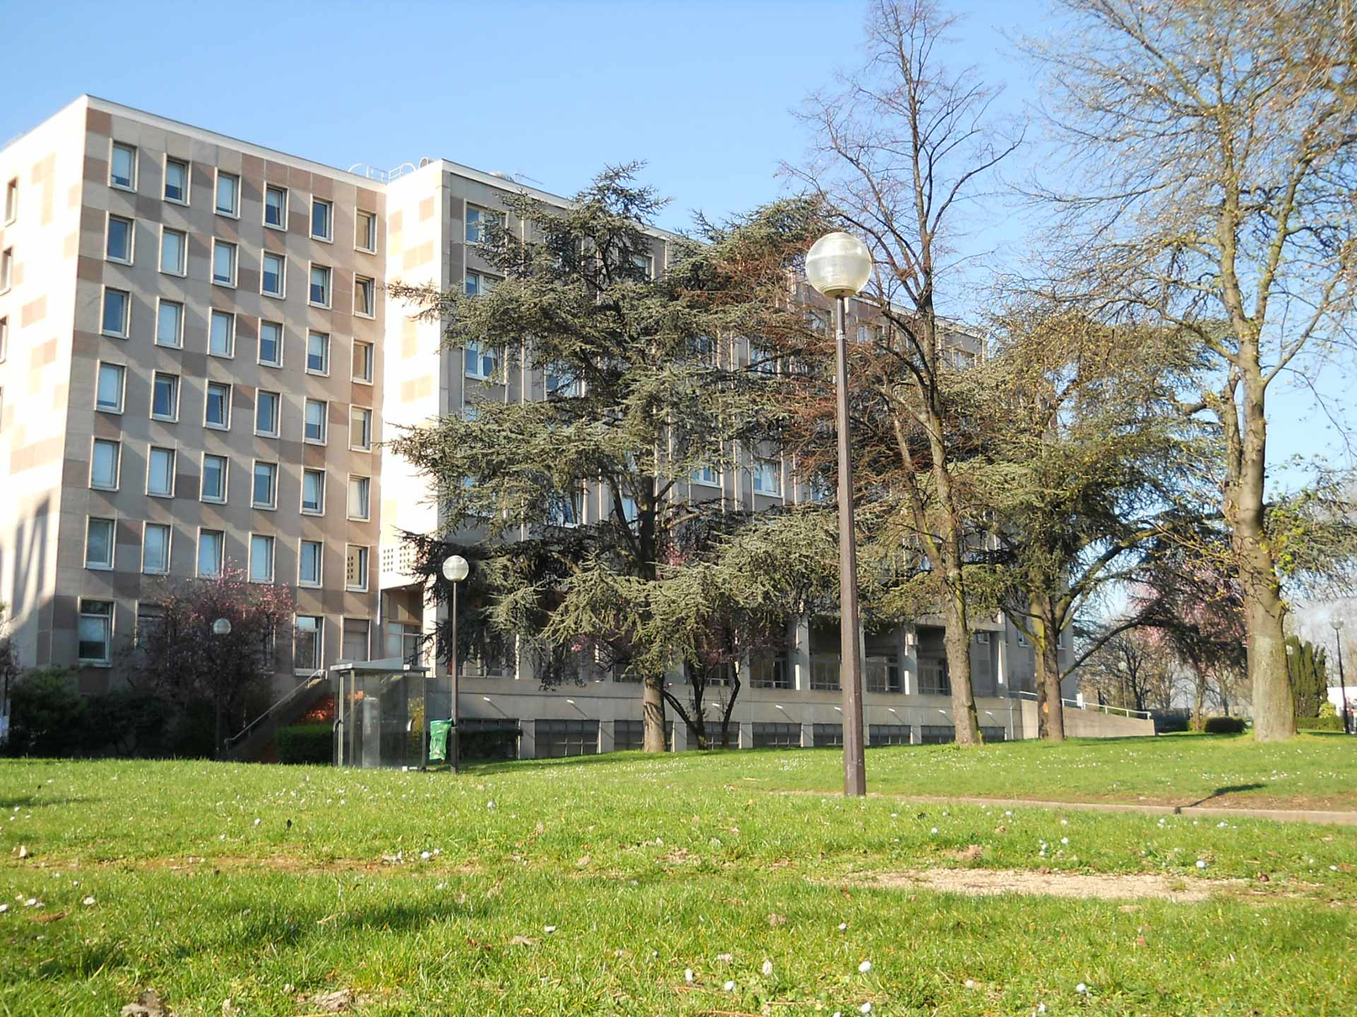
INFO DI CARATTERE GENERALE
- Lingua dei corsi: francese
- Bando per selezione candidati: fine gennaio/inizio febbraio
- Valutazione: in base a media dei voti (>25) e meriti vari (lingua, voto esami tematici)
- Numero di posti: 4 per ogni Master (da confermare per MAGIS)
- Alloggio studentesco: fornito
dall’ENSAM a prezzo abbordabile
- Costo: nullo con borsa Erasmus. Senza borsa
le tasse ammontano a circa 400 euro
- Borse ERASMUS: 8 disponibili l’anno
scorso, possibile incremento a 10-12 posti in
base alla graduatoria ERASMUS)
-Altre fonti di finanziamento:
Stage del secondo semestre pagato (circa 500 euro al mese)

Slide 17
COSA FARE PER ESSERE AMMESSI
1) Dall’inizio di gennaio, controllare sul climeg l’uscita del bando
2) All’uscita del bando, fare domanda seguendo le istruzioni del bando
3) Una volta passate le selezioni, contattare la prof.ssa Cherubini per la compilazione del dossier di iscrizione
4) Contestualmente fare domanda di borsa Erasmus (contattare il referente Prof. Marco Torresi)
5) Verso maggio si riceve l’accettazione ufficiale al Master e si fa domanda per l’alloggio sul sito ciup.fr
6) Fine settembre: inizio dei corsi
7) Novembre/dicembre: scelta degli stage

